Slide 1
Les habitats des animaux

Slide 2
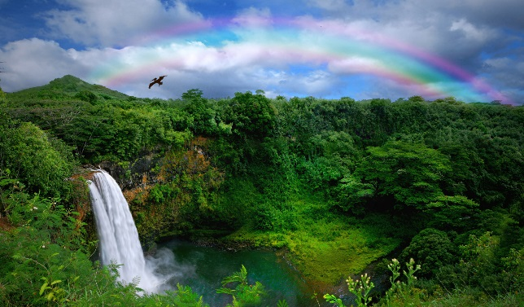
Qu’est-ce qu’un habitat?
Chaque animal, insecte et plante a un habitat.
L'endroit où un animal ou une plante vit (lives) et grandit (grows) s'appelle son habitat.
Un habitat est l'endroit où un organisme trouve (finds) sa nourriture (food), son eau (water) et son abri (shelter) pour vivre (survive).
Par exemple, l'habitat d'un toucan est la forêt tropicale.

Slide 3
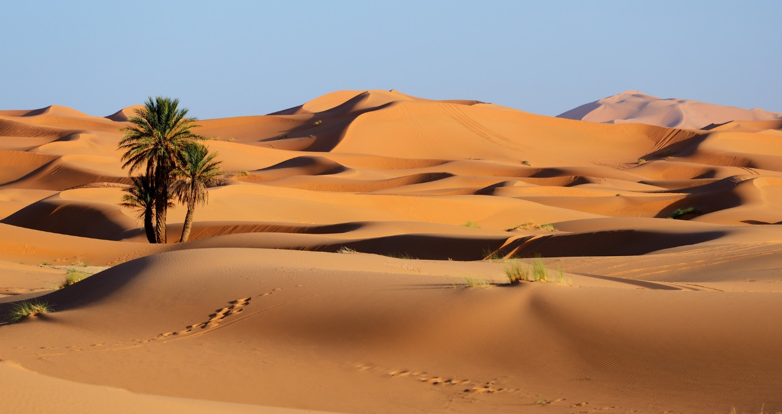
Habitat: le désert
Un désert est un endroit très chaud.
L'air est très chaud et sec.
Il y a très peu de pluie.
Le désert est recouvert de sable.

Slide 4
Habitat: la forêt tropicale
Une forêt tropicale est un environnement où la pluie tombe presque tous les jours.
Il fait chaud toute l’année dans une forêt tropicale.
La forêt tropicale a des millions de plantes et d'animaux.

Slide 5
Habitat: la forêt
On sait qu’une forêt est une vaste étendue de terre recouverte d'arbres.
C'est le nom qu’on donne à un ensemble d’arbres.
Beaucoup d’animaux vivent dans la forêt.

Slide 6
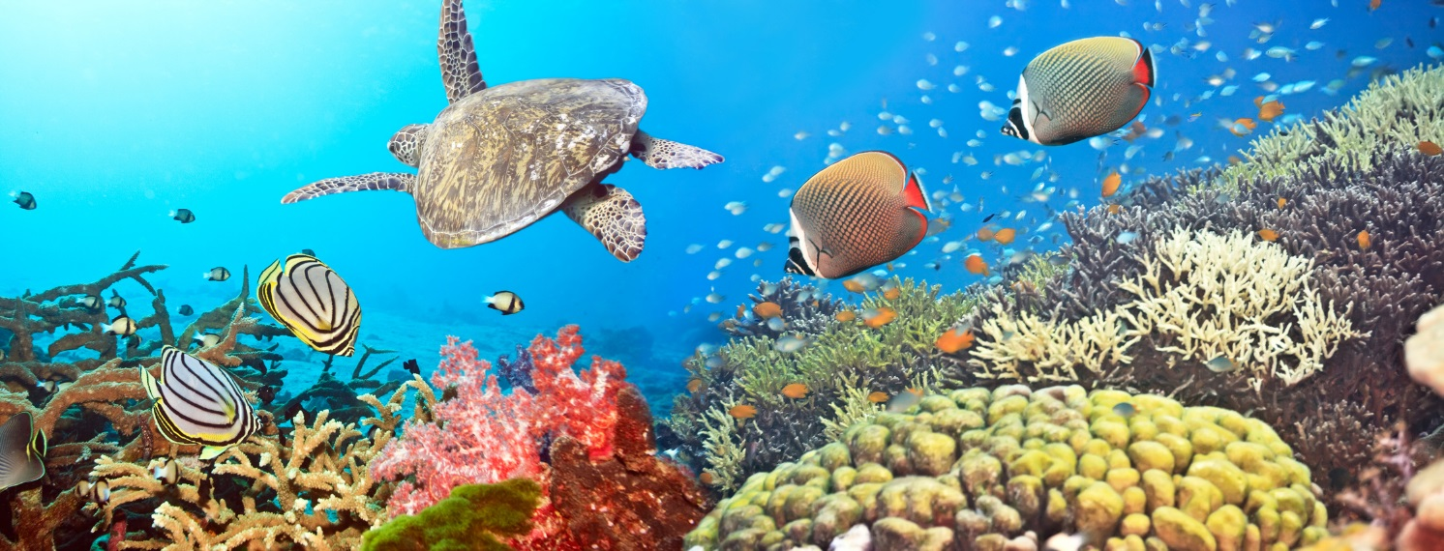
Habitat: les océans (l’eau salée)
Les requins, les étoiles de mer, les baleines, les dauphins, les homards et les coraux sont des exemples d’animaux qui vivent dans l’océan.

Slide 7
Habitat: les étangs, les lacs, les ruisseaux et les rivières (les eaux douces)
Vous trouverez des grenouilles, des canards, des castors, des tortues, des libellules et de nombreux poissons dans les eaux douces.

